Slide 1
Axonometría oblicua

Slide 2
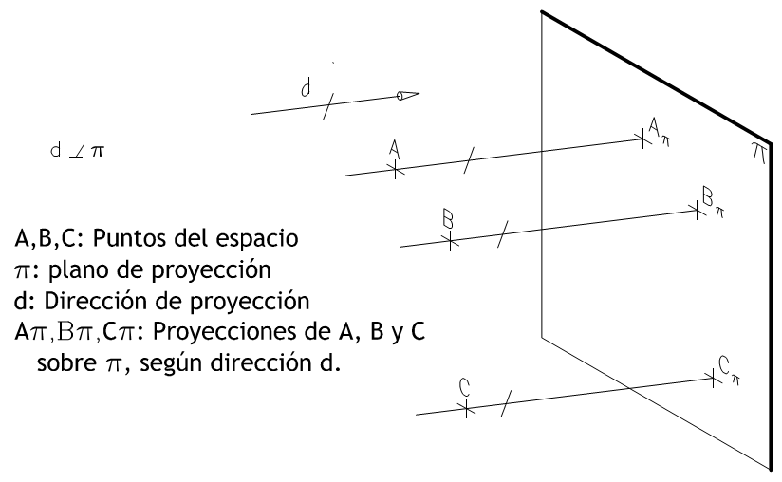
Proyección paralela oblicua

Slide 3
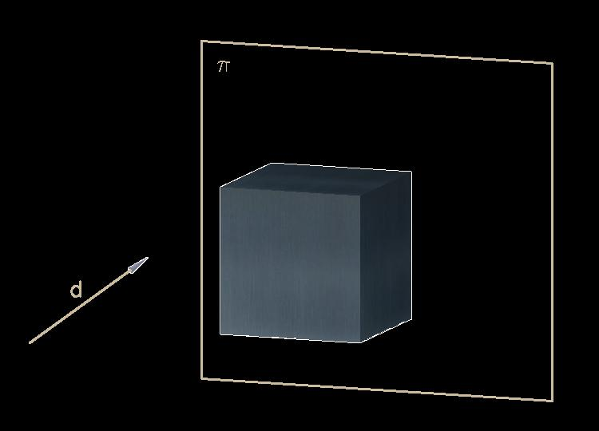
Proyección paralela oblicua

Slide 4
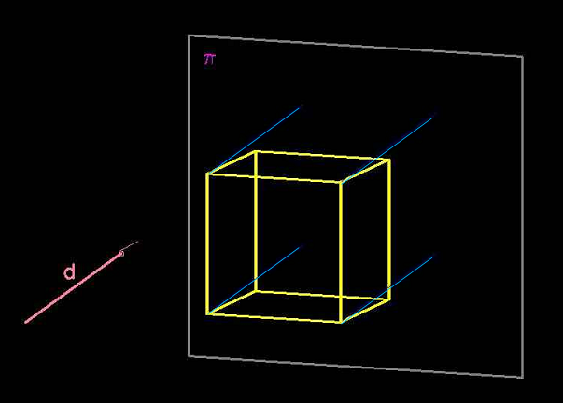

Slide 5
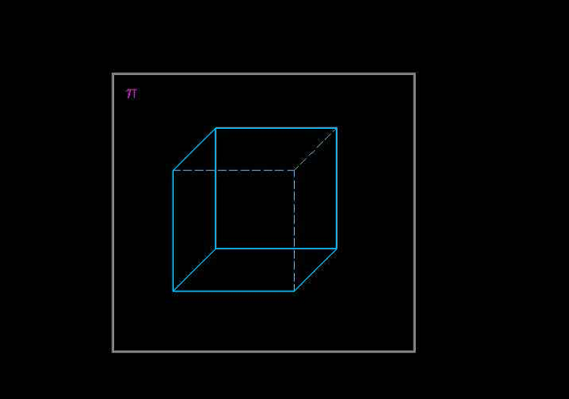

Slide 6
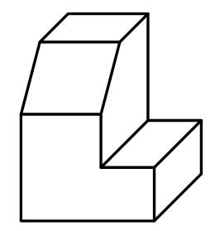
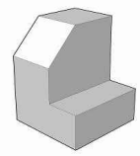
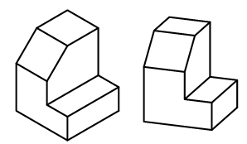
Ejemplo de proyecc. oblicua

Slide 7
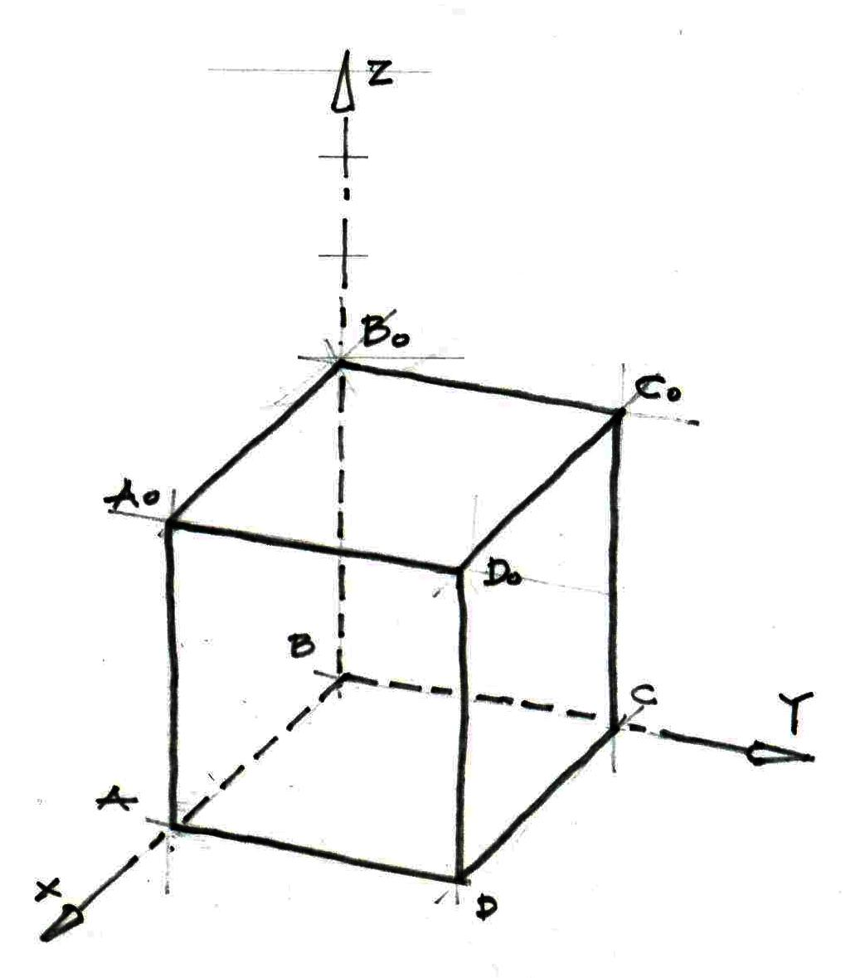
Proyección oblícua de un cubo
Representar un cubo de 50 mm de lado en sistema diédrico. identificando sus vértices como se indica en la figura.
Proyectar el cubo sobre un plano frontal π ubicado 70 mm detrás del plano YZ según una recta de rumbo 20° NE y pendiente descendente 35%.
Comparar las dimensiones de las aristas del cubo en esta última proyección con las medidas reales (relación).

Slide 8
Observaciones de la proyección oblicua
Las figuras paralelas al plano de proyección se proyectan en Verdadera Magnitud
Los segmentos perpendiculares al plano de proyección se proyectan como segmentos con dirección y longitud dependiente de la dirección de proyección.

Slide 9
Proyección Axonométrica Oblicua
Representación de un objeto vinculado a una terna de referencia en el espacio y proyectado según una dirección oblícua respecto al plano de proyección que es paralelo a uno de los planos coordenados.

Slide 10
Clasificación de proyecciones axonométricas oblicuas
Proyección axonométrica oblícua sobre plano frontal → Proyección Oblicua.
Proyección axonométrica oblícua sobre plano base (horizontal) → Perspectiva Militar.

Slide 11
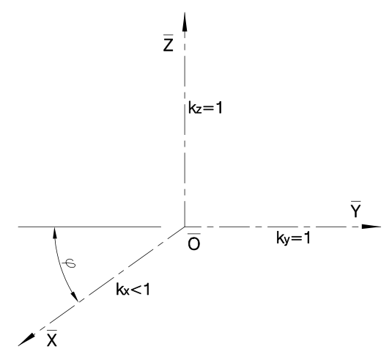
Ejes axonométricos

Slide 12
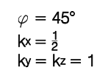
Perspectiva Caballera
Caso particular de proyección oblicua en que:

Slide 13
Problema
Determinar el ángulo formado por la dirección de proyección con los ejes coordenados en una perspectiva caballera.
Comparar con el caso de una dimetría normalizada, escala axonométrica: ½,1,1

Slide 14
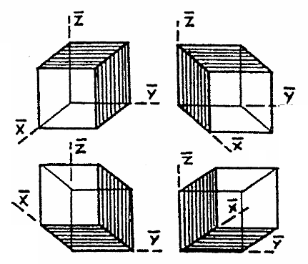
Perspectiva Caballera: alternativas
Observación: eje X apunta en dirección opuesta a la dirección de observación.

Slide 15
Proyección oblicua de cilindro recto
Determinar la proyección oblicua de un cilindro recto con los siguientes datos:
  Diámetro cilindro = 20mm
  Altura = 30mm
  Eje cilindro: paralelo a eje X
  Centro de la base más próximo al plano coordenado YZ, Q(0,30,30)

Slide 16
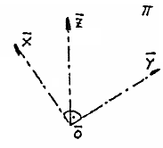
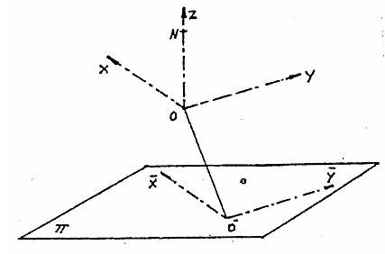
Perspectiva militar
El plano de proyección es paralelo al plano coordenado XY
Se proyecta según dirección oblicua al plano de proyección

Slide 17
Perspectiva militar: parámetros
Ángulos del eje X con la horizontal: 15°, 30°, 45°, 60°, 75°
Eje Z vertical.
Escala axonometrica: eje Z: ½, ¾, y 1

Slide 18
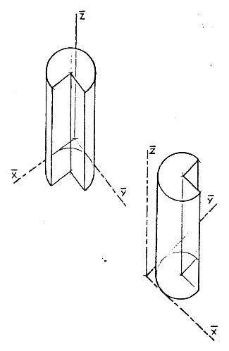
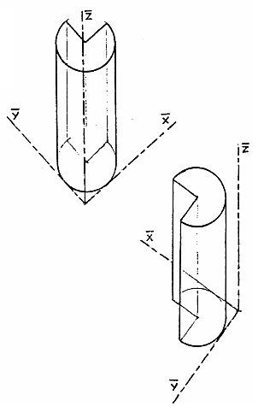
Perspectiva Militar: ejemplos

Slide 19
Trabajo práctico
Ejercicio 1: Perspectiva caballera del modelo didáctico.
Ejercicio 2: Perspectiva militar del modelo didáctico; ángulo del eje X con la horizontal: 30°, escala axonométrica: 1, 1, 0.5

